Slide 1
E5-D 直直的多边形面积
20377101 韩佳彤
SENYAN

Slide 2
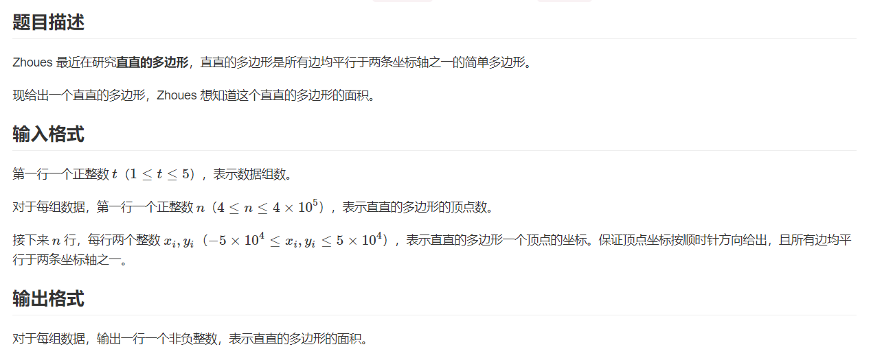
PART.01

Slide 3
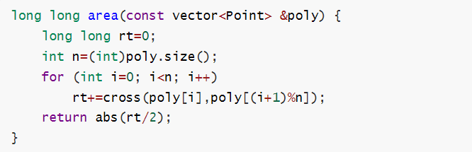

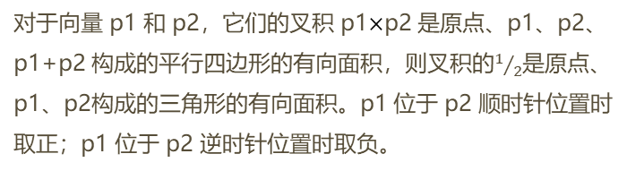
题目分析
x
P1+p2
01
核心思路
对于向量 p1 和 p2，它们的叉积 p1$×$p2 是原点、p1、p2、p1+p2 构成的平行四边形的有向面积，则叉积的$1/2$是原点、p1、p2构成的三角形的有向面积。p1 位于 p2 顺时针位置时取正；p1 位于 p2 逆时针位置时取负。
p2
p1
$s_{i}$=$\frac{1}{2}\left(\vec{OP_{i}}×\vec{OP_{i+1}}\right)$
O
y
02
计算面积
由于题目的顶点坐标按顺时针方向给出，计算多边形面积只需按顺序计算每两个相邻顶点与原点所构成的三角形的有向面积，累加后取绝对值则可得到整个多边形的面积。
x
O
y

Slide 4
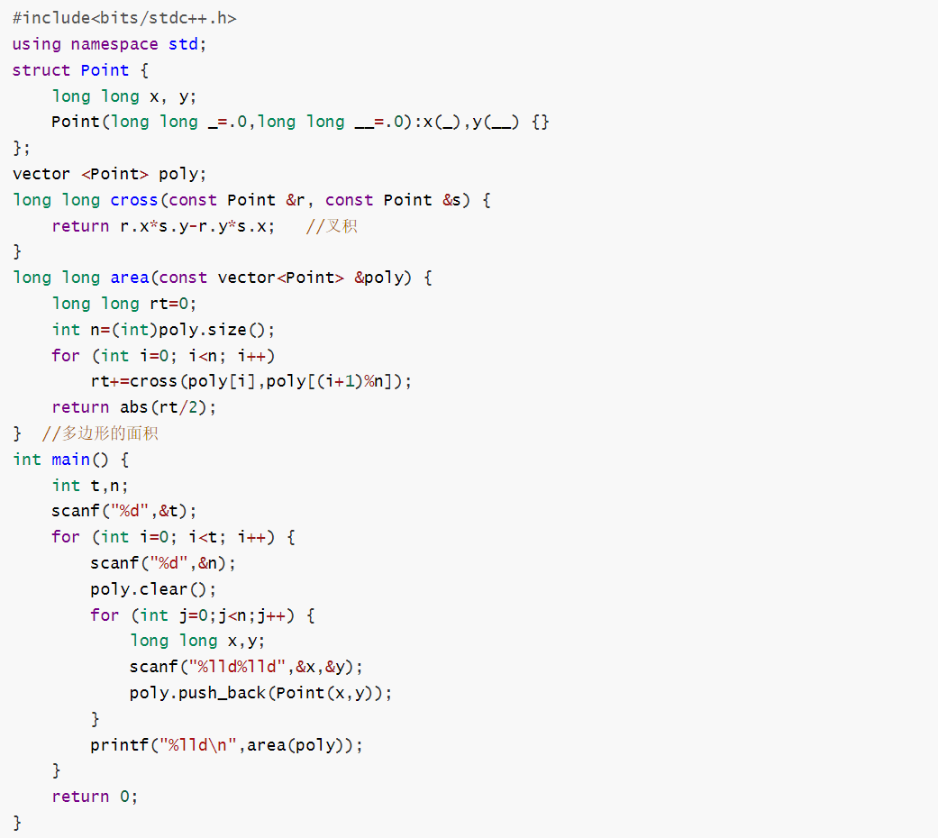
完整代码

Slide 5
THANK
SENYAN

